Slide 1








КЕЙС АРНЕСТ + DIGITAL ALLIANCE
ONLINE TV: КАК ОТСТРОИТЬСЯ ОТ КОНКУРЕНТОВ И УВЕЛИЧИТЬ ДОЛЮ НА РЫНКЕ
СТАНИСЛАВ ГРУДЗИНСКИЙ
СВЕТЛАНА КИСЕЛЁВА
Руководитель отдела по работе с рекламодателями и рекламными агентствами Digital Alliance
Ведущий бренд-менеджер АРНЕСТ

Slide 2
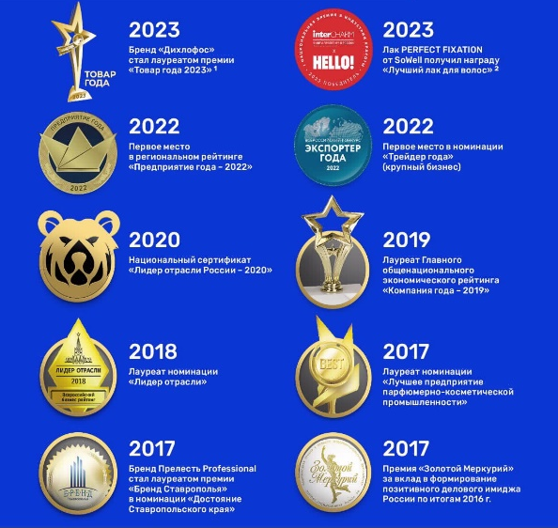
20 лет поставляем косметические продукты и товары бытовой химии
НАГРАДЫ И ДОСТИЖЕНИЯ
НАША ДИСТРИБУЦИЯ
15
СТРАН
В которых продаётся
продукция компании «Арнест»
5
ТЫС.
ГОРОДОВ
В охвате продаж продукции компании

Slide 3





Узнаваемые бренды
на полках магазинов

Slide 4









Основной и растущий сегмент потребителей бренда Deonica — традиционалисты
Интересуются религией (20%)
Интересуются спортом (42%)
Посещают спортивные мероприятия (39%*)
Занимаются спортом (36%**)
Ходят в кино (51%*), посещают концерты, театр, шоу (35%*)
Что-то ремонтируют у себя дома (67%*), работают на даче, огороде или приусадебном участке (59%*)
Больше других смотрят ТВ (8,7ч***)
Меньше других слушают радио (2,5ч***)
Делают это раз в мес. и чаще ** Делают это раз в неделю и чаще *** Часы в неделю

Slide 5
ONLINE TV — продукт на стыке ТВ и Digital
КЛАССИЧЕСКОЕ ТВ
NEW ОНЛАЙН-ТВ
ОНЛАЙН-КИНОТЕАТРЫ
ТВ 136
18
37
МЛН ЧЕЛ.*
МЛН ЧЕЛ.**
МЛН ЧЕЛ.***
ЦА: 12+ / ЯДРО ЦА: Все / 25-44: (40%)
ЧТО ПРИВЛЕКАЕТ КЛИЕНТОВ:
КАК ЭТО РАБОТАЕТ:
Премиальный BRAND SAFE контент
Высокий процент досмотра рекламного ролика
Дополнительный охват аудитории в интернете
Доступность аудитории с подпиской
Высокая доля открутки на больших экранах
Пользователь заходит в раздел онлайн-ТВ своего АВС / онлайн-кинотеатра, выбирает любимый канал и начинает его смотреть
В момент начала блока эфирной рекламы вызывается код DA. Блок digital-видеорекламы DA перекрывает эфирную рекламу
Блок рекламы DA заканчивается одновременно с эфирным блоком, нативно возвращая пользователя в контент канала
*Накопленный охват, посмотрели хотя бы одну минуту, Mediascope, TV Index, Россия 0+, 4+, январь — август 2023
**По данным Digital Alliance, ноябрь 2023
***TelecomDaily, январь — июнь 2023

Slide 6
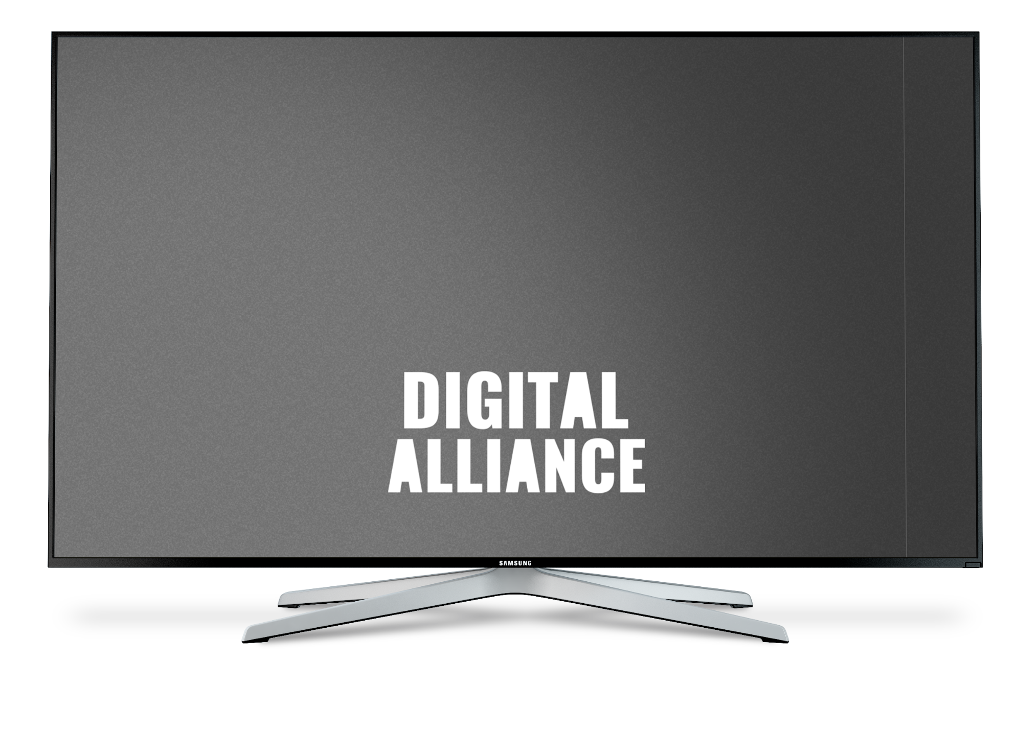

SMART TV — ГЛАВНЫЙ ДРАЙВЕР ONLINE TV
CONNECTED TV С ПОДПИСКОЙ
НА ОНЛАЙН-КИНОТЕАТРЫ СМОТРЯТ ТЕЛЕКАНАЛЫ
ЧЕРЕЗ SMART TV*
МЫ УЖЕ СДЕЛАЛИ ЭТУ ПЛАТФОРМУ ПРОЗРАЧНОЙ
И ЭФФЕКТИВНОЙ
46% ВЛАДЕЛЬЦЕВ
ДОСТРОЙКА 25-СЕКУНДНОГО БАННЕРА
СОЦДЕМ ТАРГЕТИНГ
НА ONLINE TV
М
Ж
Модель сегментирует одно устройство до нескольких аудиторных профилей
Искусственный интеллект анализирует описание передач и историю
смотрения на устройстве,
для формирования соцдем-групп
Определение пола
и возраста в REAL-TIME
на основе просматриваемого контента
Бесплатный монтаж QR-кода
в креатив на платформе Smart TV
Аналитика по сканированиям
QR-кода
Отсутствие наценки к ролику
за дополнительный хронометраж
2018
2023
*Mediascope tv+ index, Россия 100+, % other tv vs total tv set, 2022
Источник: J’Son & Partners Consulting, «Атлас легальных видеосервисов России. Итоги 2022 года» 3R Research, онлайн-опрос, Россия
*Mediascope tv+ index, Россия 100+, % other tv vs total tv set, 2022

Slide 7


Результаты кампании
СРОКИ РК:
01.05.2023–31.05.2023
СРОКИ РК:
05.06.23–30.06.2023
VTR: 86,4%
CTR 0,01%
VTR: 90,8%
CTR 0,01%
СРОКИ РК:
16.11.2023–30.11.2023
Платформы: Smart TV
VTR: 95,1%

Slide 8
Выбранная стратегия фокуса на ТВ-инструменты дала позитивный результат
Дезодоранты:
DEONICA демонстрирует позитивный тренд по показателю «ПОДСКАЗАННОЕ ЗНАНИЕ»
Дезодоранты:
Бренд DEONICA начиная
с Q3 2022 стабильно растёт
по показателю «ПОТРЕБЛЕНИЕ»

Slide 9




DEONICA
Доля, шт.
12%
REXONA
Доля, шт. 32%
+7%
NIVEA
Доля, шт.
15,7%
-10%
+44%
>10 раз
рост продаж выше рынка
DEONICA
вошла в топ-3
в категории «АНТИПЕРСПИРАНТЫ»
NielsenIQ Янв–Дек 2023, доля рынка в шт.

Slide 10

ВАЖНО
01
Тренд на мультиэкранность: каждый третий россиянин смотрит вещание телеканалов через интернет.
Идите туда, где ваш клиент
02
Многомиллионный охват зрителей ТВ-контента в цифровой среде позволяет сделать рекламную коммуникацию ещё эффективнее
03
Доля Smart TV в общем объеме онлайн-ТВ активно растет.
Мы сделали кликабельными все платформы
реализации РК

Slide 11



TELEGRAM
СТАНИСЛАВ ГРУДЗИНСКИЙ
САЙТ
АРНЕСТ

